Slide 1


내가 고시원 사장님이 된다면
2조 CEO 체험단
김정현, 박민수, 윤혜지, 임용재

Slide 2




CONTENTS
STEP_01
STEP_02
STEP_03
프로젝트 소개
아이디어 개요
기술 구현
프로젝트 제안 배경
프로젝트 주제
프로젝트 계획
팀원들의 뇌 구조
아이디어 구체화
웹 크롤링 데이터 수집
알고리즘 설계
데이터 시각화 및 분석
<a href="https://www.flaticon.com/kr/free-icons/" title=" 아이콘"> 아이콘 제작자: Freepik - Flaticon</a>
<a href="https://www.flaticon.com/kr/free-icons/" title=" 아이콘"> 아이콘 제작자: Freepik - Flaticon</a>
<a href="https://www.flaticon.com/kr/free-icons/" title=" 아이콘"> 아이콘 제작자: Freepik - Flaticon</a>

Slide 3
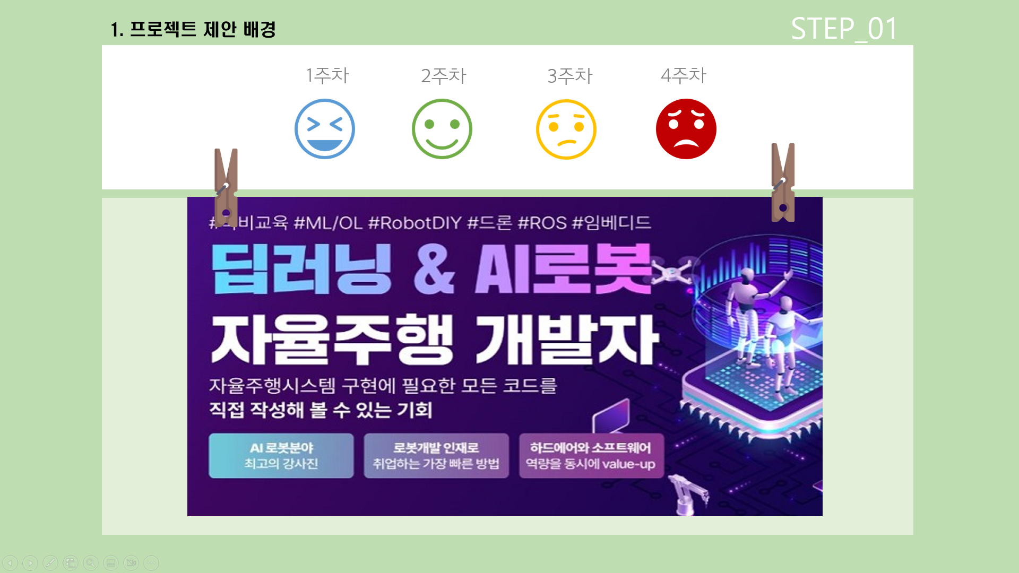
프로젝트 소개
STEP_01
프로젝트 제안 배경
프로젝트 주제
프로젝트 계획

Slide 4


Slide 5
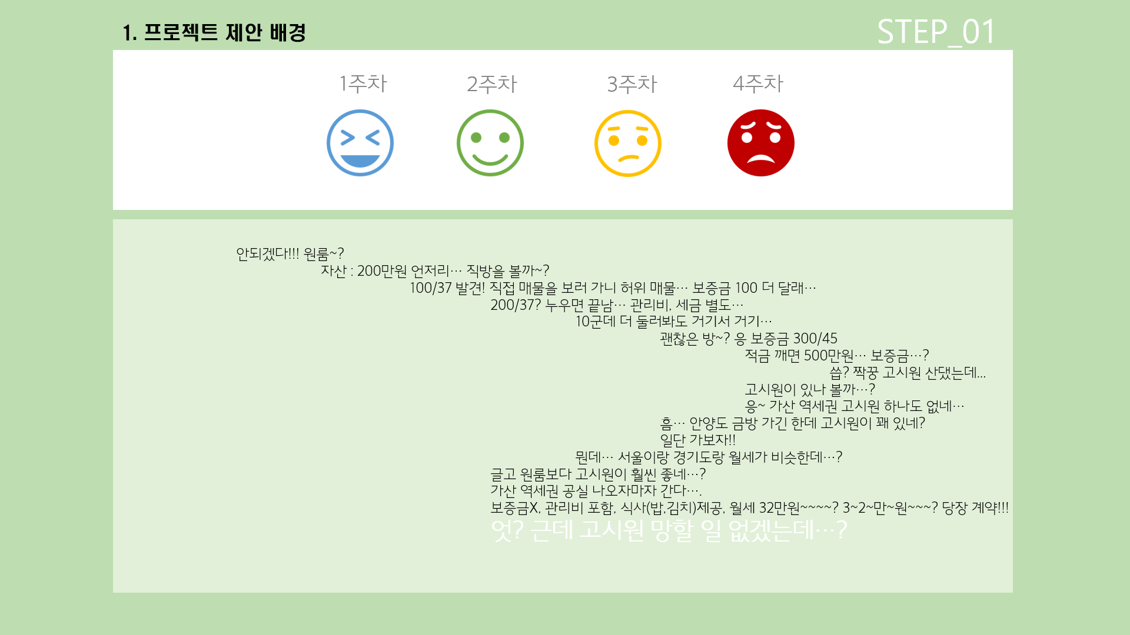

Slide 6
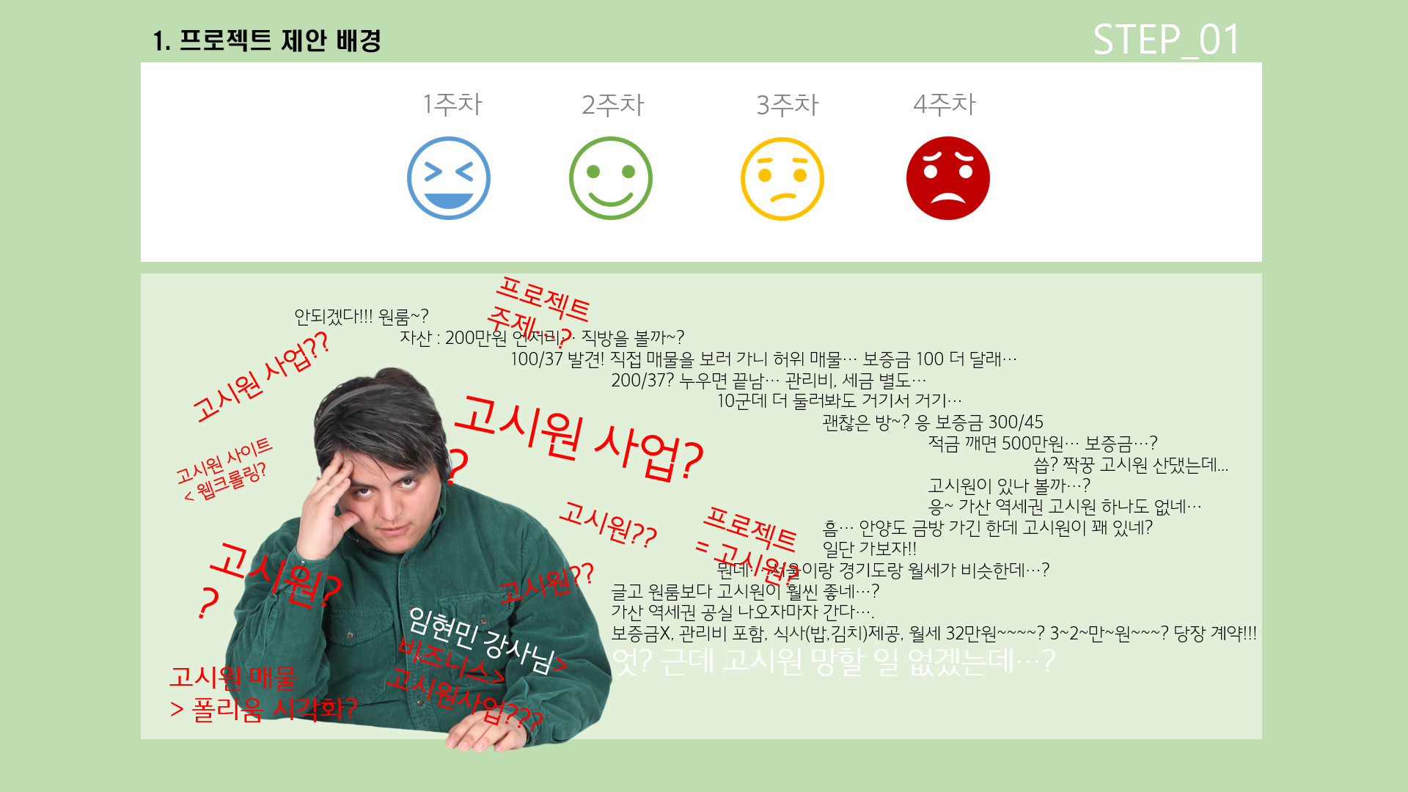

Slide 7
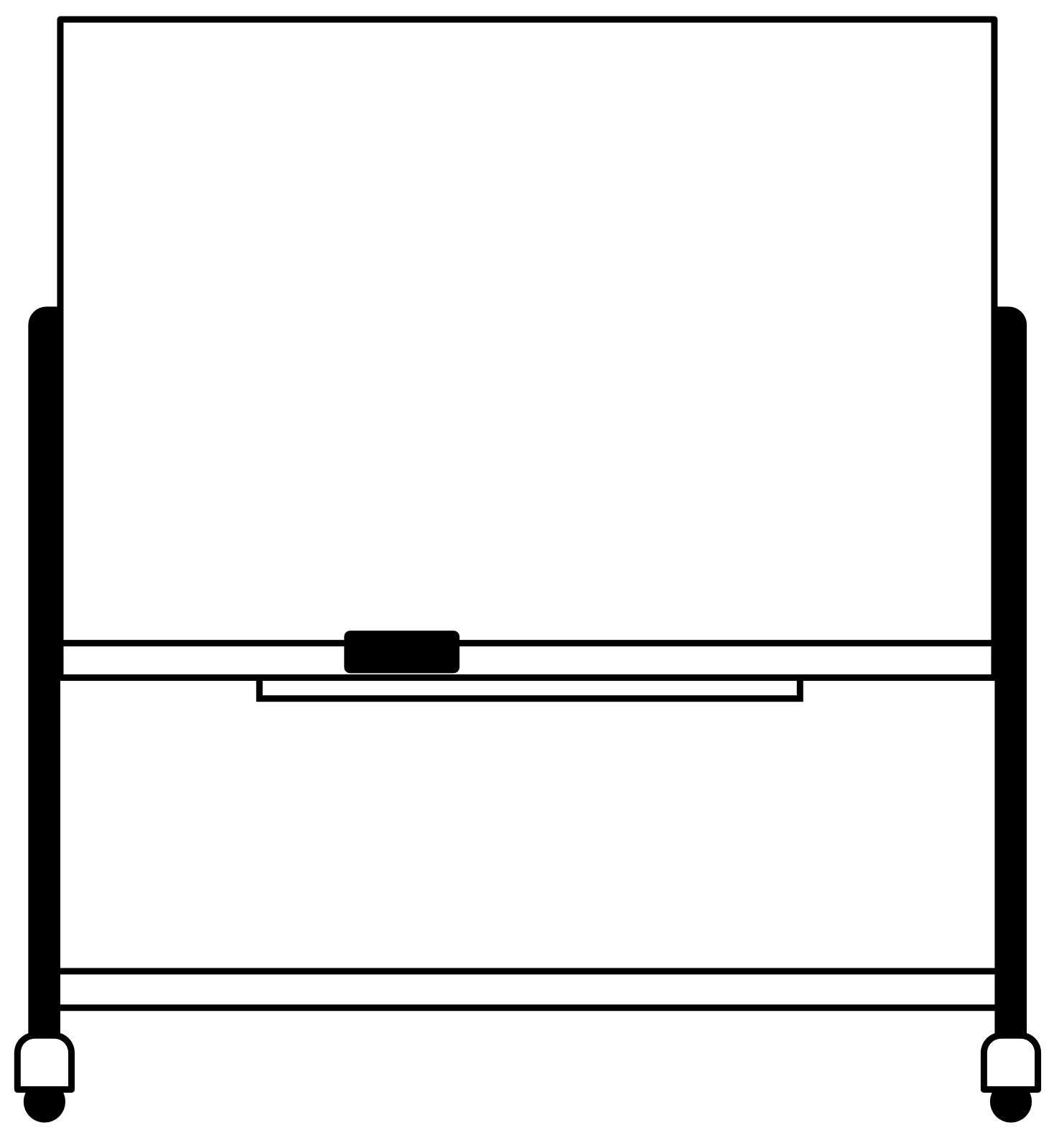
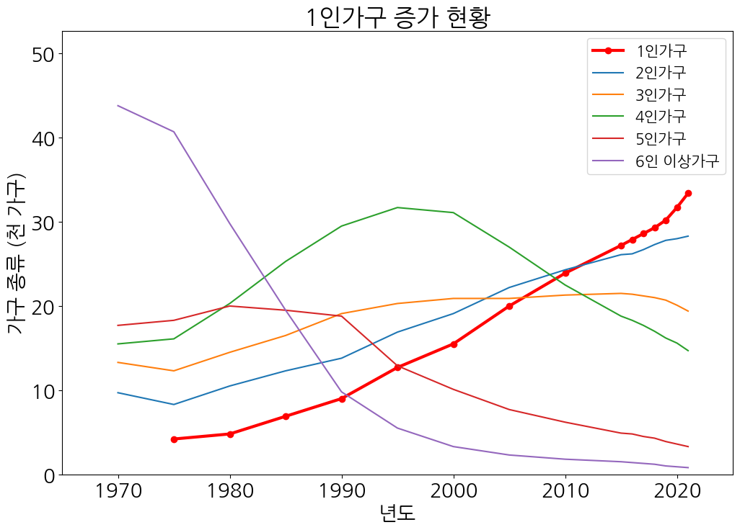


1. 프로젝트 제안 배경
STEP_01
사회적 배경
핵가족 확산
취업난(경제력 감소)
사회적 문제
결혼율 감소
1인가구의 가파른 증가

Slide 8
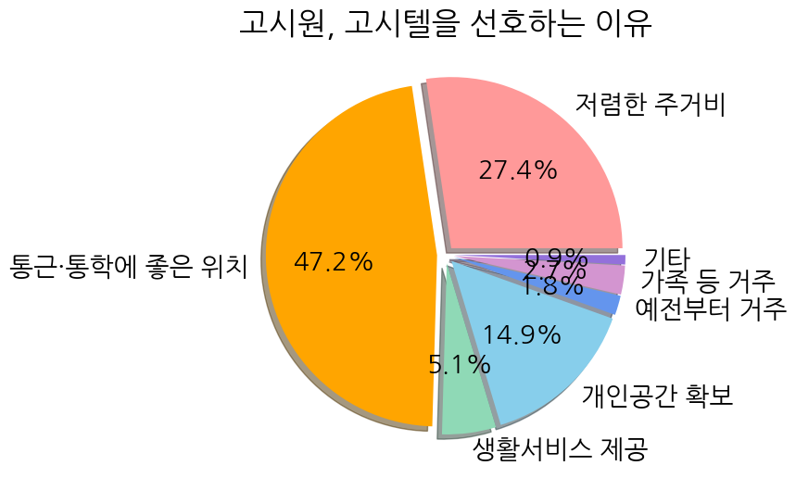

1. 프로젝트 제안 배경
STEP_01
Why? 고시원?
1. 통근, 통학의 유리한 위치
2. 시세 대비 저렴한 주거비
3. 풍부한 기타 시설
4. 비교적 자유로운 이동

Slide 9

2. 프로젝트 주제
STEP_01
고시원 사업에 가장 중요한 건 뭐다?
“공실률이 적고 관리하기 최적화 된 매물 찾기”
이는 곧 투자 대비
최대 수익률로 이어집니다~

Slide 10
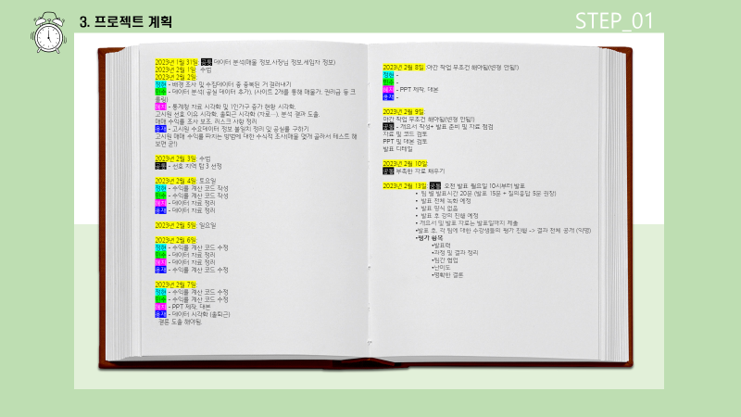
Image by <a href="https://pixabay.com/users/darkmoon_art-1664300/?utm_source=link-attribution&amp;utm_medium=referral&amp;utm_campaign=image&amp;utm_content=3057904">Dorothe</a> from <a href="https://pixabay.com//?utm_source=link-attribution&amp;utm_medium=referral&amp;utm_campaign=image&amp;utm_content=3057904">Pixabay</a>
Image by <a href="https://pixabay.com/users/darkmoon_art-1664300/?utm_source=link-attribution&amp;utm_medium=referral&amp;utm_campaign=image&amp;utm_content=3299128">Dorothe</a> from <a href="https://pixabay.com//?utm_source=link-attribution&amp;utm_medium=referral&amp;utm_campaign=image&amp;utm_content=3299128">Pixabay</a>

Slide 11
아이디어 개요
STEP_02
팀원들의 뇌 구조
아이디어 구체화

Slide 12















1. 팀원들의 뇌 구조
STEP_02
문자열
가공
취업 걱정
팀원들
정연잉
장거리 이동
피곤
곱버스
시뮬레이션
(어? 근데?…)
프로젝트
가까운 곳
자취방
얻고 싶다
아두이노
오늘은
뭐 먹지?
오늘의
사료는 뭘까?
돈
외 않되?
오늘의
사료
파이썬…
휴식
집….가고 싶다….
집 가서… 개발하는 것이…
그거시 나 으ㅣ 힐 륑~
취업 준비
내 인생…
희망 찬 미래를 위해…
팀플 열심히… 해야겠….
아이고… 집…. 가고 싶다…
주식
해외주식 짱짱
임용재
휴식
집…
윤혜지
자기개발
취업
박민수
김정현
자기개발

Slide 13
2. 아이디어 구체화
STEP_02
제안 배경에 대한 통계자료 수집
고시원 선호 이유 자료 / 시각화 > 분석 결과 정리
1인 가구 증가 통계청 자료 / 시각화 > 분석 결과 정리
고시원 수요조사
현재 장사하고 있는 고시원의 모든 매물 긁어오기 / 중복 데이터 제거
고시원 수요조사를 통해 가져온 데이터.csv파일 / 각 고시원마다 공실/방갯수*100 해서 공실률 산출
선호되는 지역 추리기
공실률 낮은 순으로 서울 지역 구 나열 후 결과 분석
선호되는 지역 중에서 대학교와 같이 변동성이 있는 곳들은 또 제외하기
(시즌별로 공실률이 다를 수 있기 때문에 수익성에 변동성이 클 가능성이 있기 때문이다.)
수익성 계산
매물의 수익성 계산하기 / 손익분기점 계산
서론에서 추린 매물들 / 위에서 만든 수식 적용해서 손익분기점, 기간, 원금 회수비용,
그 이후 연 수익률 퍼센트 컬럼 정리해서 csv 저장하기
위 서론과 본론을 통해 선호되는 지역구와 그 안에서 리스크가 적고 최적의 매물이 어떤 것인지 가장 합리적인 매물 찾기
서론
본론
결론
현실
경험
계획
기획
기술

Slide 14

2. 아이디어 구체화
STEP_02
공실률
수익률
PICK최적의 매물
데이터
수집
주요 기술 : 웹 크롤링 기술 /
BeautifulSoup, Selenium
URL : 룸앤스페이스
(https://roomnspace.co.kr/)
데이터
수집
주요 기술 : 웹 크롤링 기술 /
BeautifulSoup, Selenium
URL : 고시원 매매
(http://gosi1.net/bmemeboard/)
Insight
도출
최적의 매물 = 공실률↓ + 수익률↑
지역별 평균 공실률 오름차순 정렬
가장 낮은 지역 도출
데이터 : 지역, 평균 월세, 평균 공실률, 매물 개수
+
공실률 기준 연간 수익률
데이터 : 매물가, 임대보증금, 월 임대료,
관리비, 평균 방값, 총 방 개수
중립(85%), 최상(95%), 최악(70%) 계산 후
최종 연간 순수익률 24% 이상 매물 집계
=
손익 분기점 그래프 시각화
데이터
정제
및 변환
중복, 이상치, 결측치 제거 및 컬럼 정리
문자열 가공 및 공실률 수식 처리
테이블 추가 및 조인
그룹별 열 요약
결과 저장 .csv 파일
데이터
정제
및 변환
중복, 이상치, 결측치 제거 및 컬럼 정리
범주형 변수 처리 및 최종 변환 컬럼 정의
문자열 가공 후 테이블 추가 및 조인
수익률 알고리즘 설계 및 수식 처리
그룹별 열 요약
결과 저장 .csv 파일
데이터
시각화
사회적 배경 / matplotlib plot :
(1인 가구 증가 현황)
통계청(1인 가구 현황)
Why? 고시원? / matplotlib pie :
(고시원, 고시텔을 선호하는 이유)
통계청(현재 거처 선택 이유)
공실률 지역구별 Folium 지도 시각화 :
시군구 기준 geo_json 활용
Choropleth / 지역 평균 공실률 오름차순 정렬
GeoJsonTooltip / 지역, 평균월세(원),
평균 공실률(%), 매물 개수(개)
데이터
시각화
손익분기점 시각화/ matplotlib plot :
손익분기점가구
Scatter / 손익분기점 { }개월
Plot / 기울기 결과값 순수익
X축 = 가격, Y축 = 월
Draw(매물 index) 함수 정의 호출
데이터 시각화
웹 크롤링
공실률 계산
수익률 계산
<a href="https://www.flaticon.com/kr/free-icons/" title="화살 아이콘">화살 아이콘 제작자: rang - Flaticon</a>

Slide 15
기술 구현
STEP_03
데이터 수집
고시원 수요 조사
수익성 계산

Slide 16
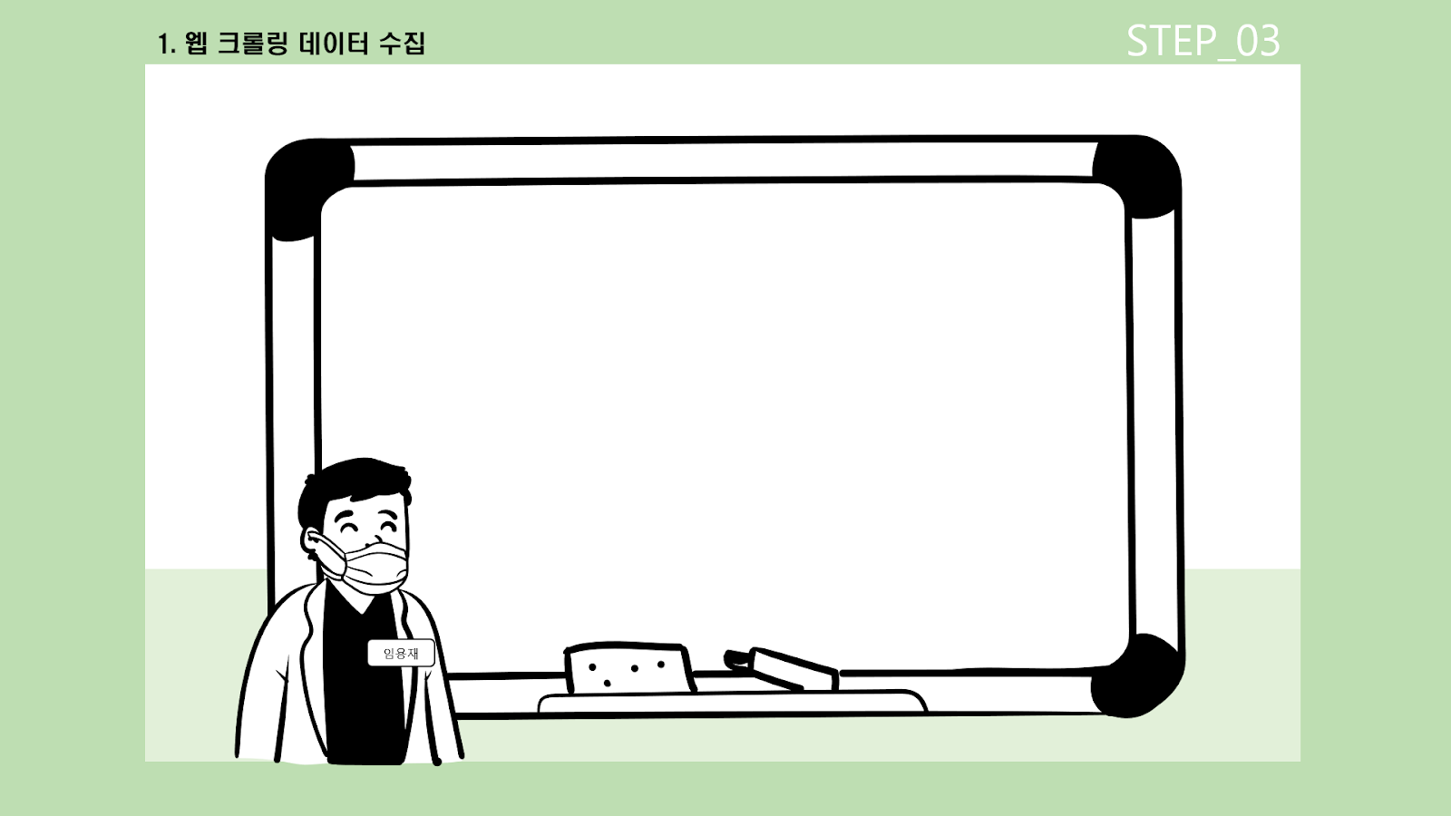
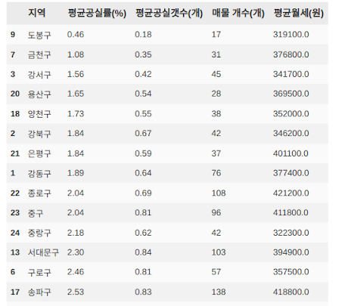
지역별
평균 공실률 산출

Slide 17
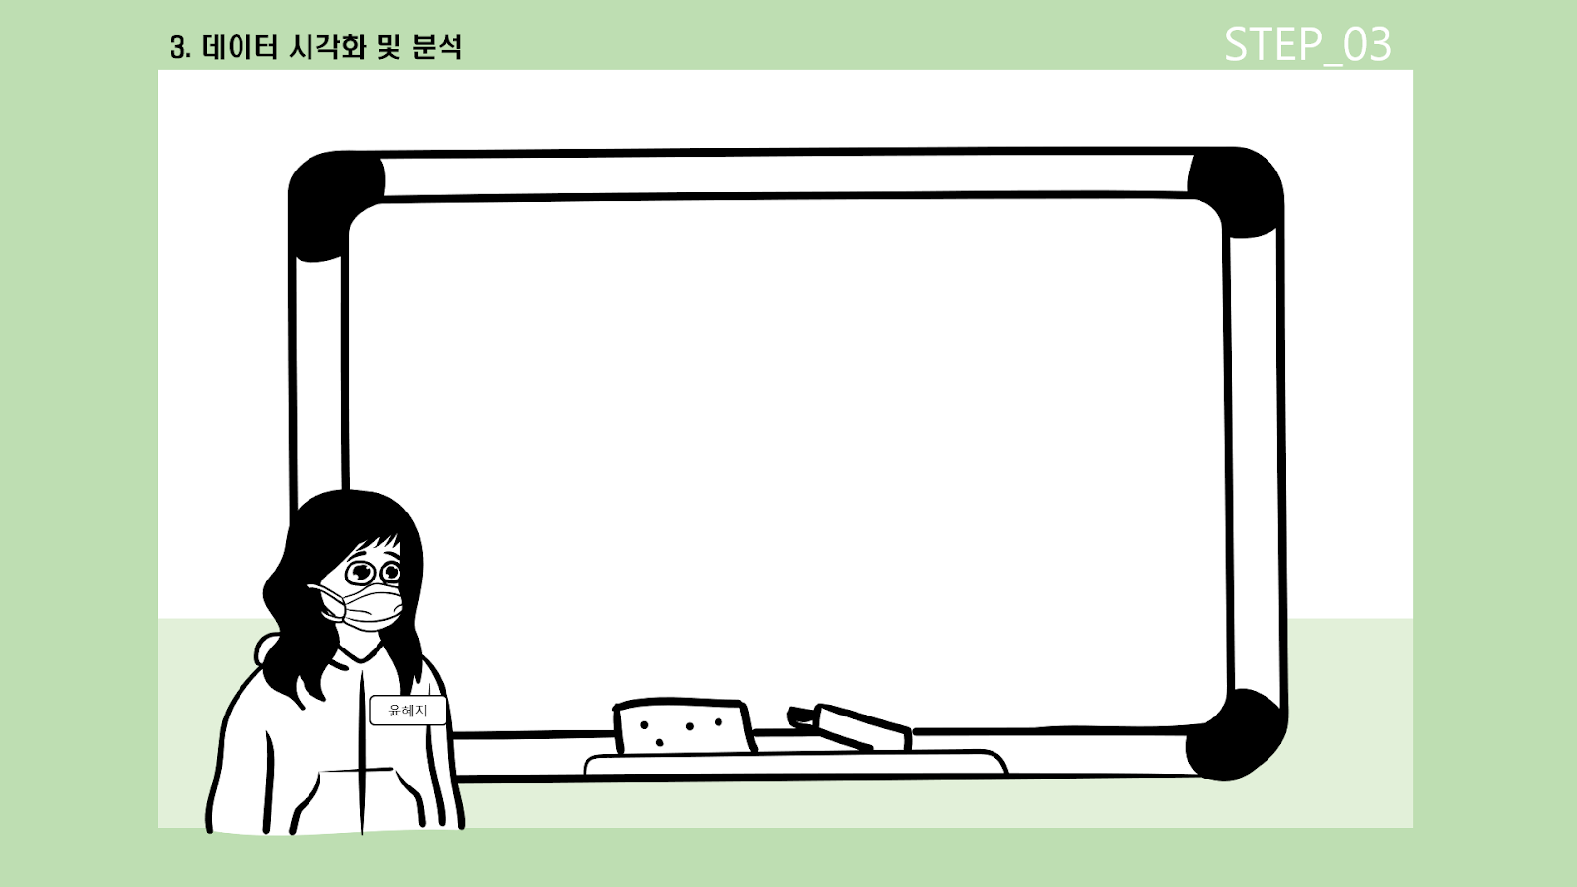
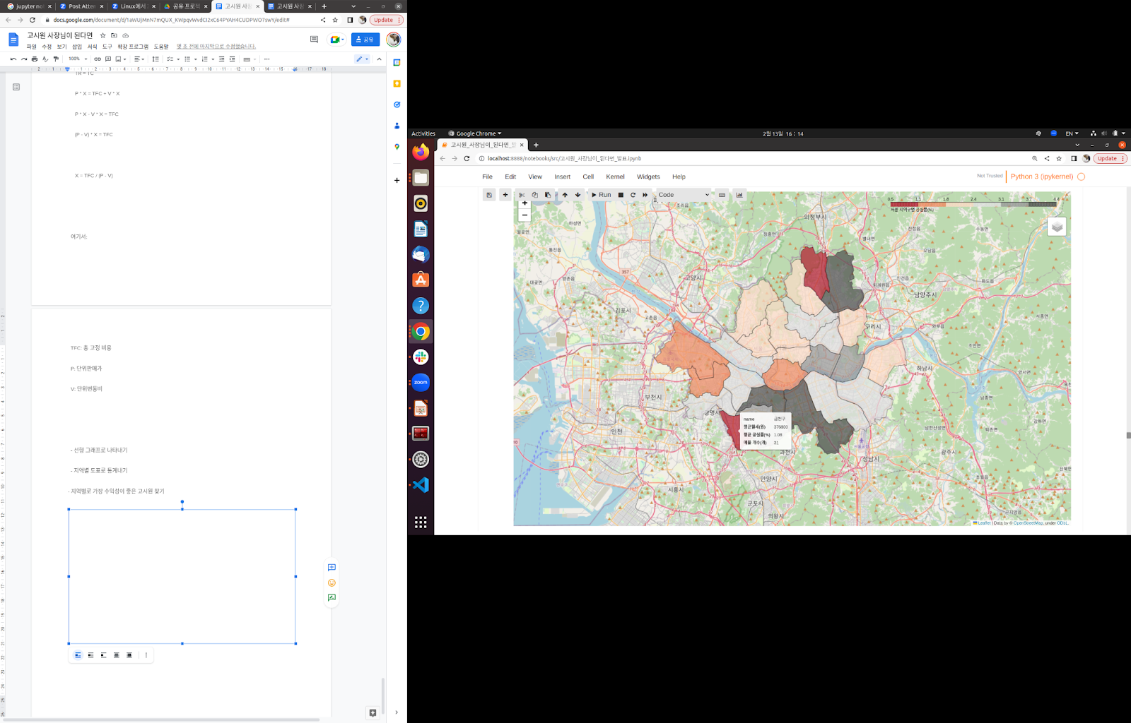
공실률이 가장 낮은 순
: 빨간색이 진한 순
(도봉구, 금천구)
도봉구는 고시원 매물이 많이 없어 공실률이 낮으며, 금천구는 주변에 IT회사가 밀집된 지역이라 공실률이 낮다.

Slide 18
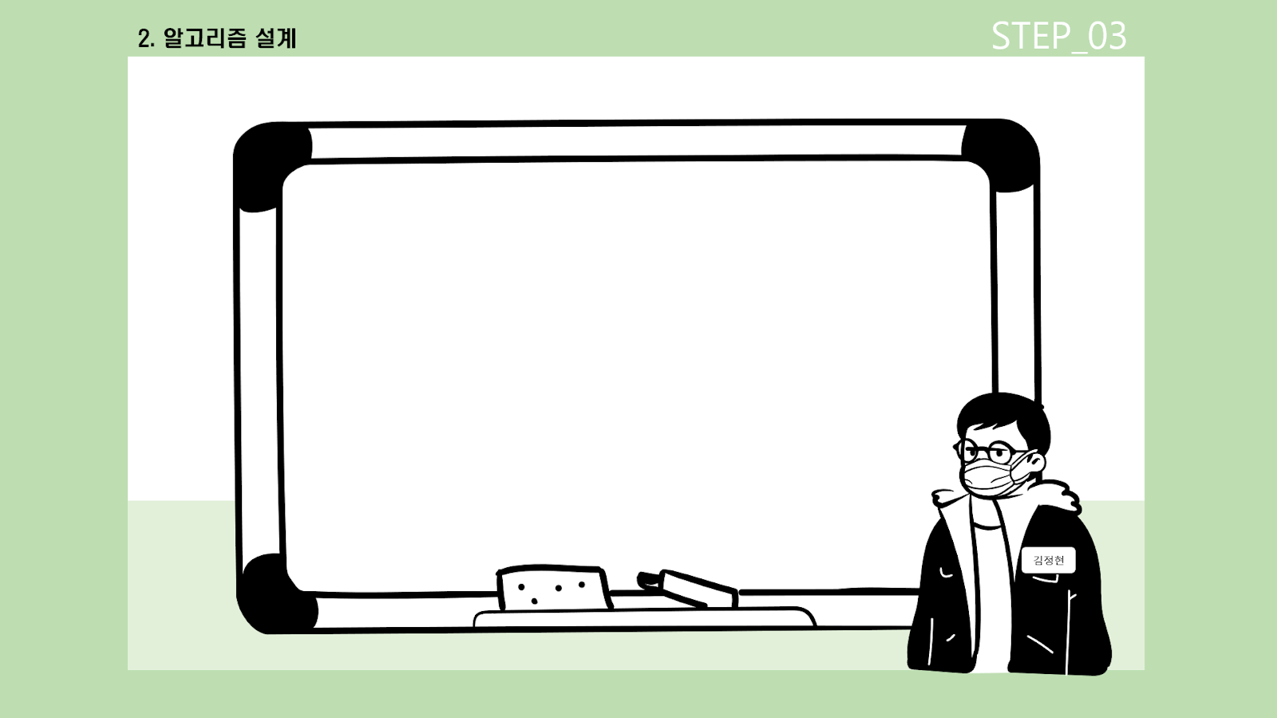
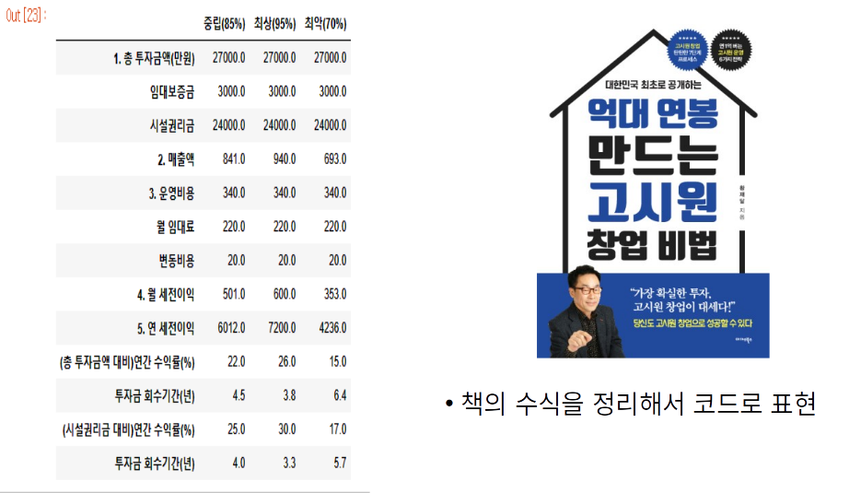
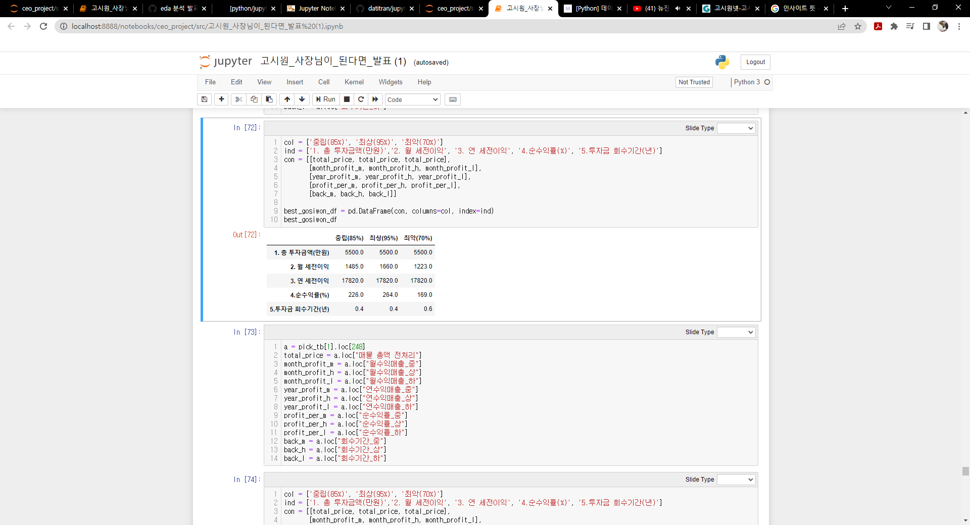
['고시원 이름', '평수', '총 방 갯수', '총 욕실 갯수', '주차 공간', '보증금', '월 임대료', '관리비’,'매물 총액', '인근 지하철', '인근 대학교', '보증금 전처리', '매물 총액 전처리', '방 갯수 전처리', '월 임대료 전처리’,'관리비 전처리', '지역별 평균 월세', 'TC(총영업비용)', 'FC(고정비용)', 'VC(변동비용)', '회수기간_상', '회수기간_중’,'회수기간_하', '연수익매출_상', '연수익매출_중', '연수익매출_하', '월수익매출_상', '월수익매출_중', '월수익매출_하', '연순수익_상’,'연순수익_중', '연순수익_하', '월순수익_상', '월순수익_중', '월순수익_하', '순수익률_상', '순수익률_중', '순수익률_하']

Slide 19
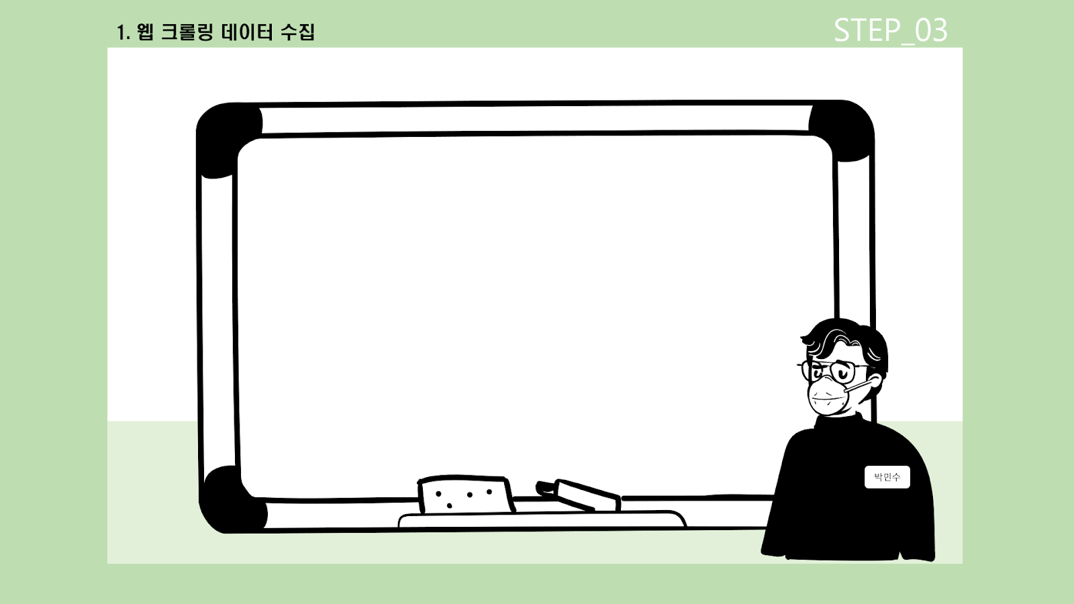
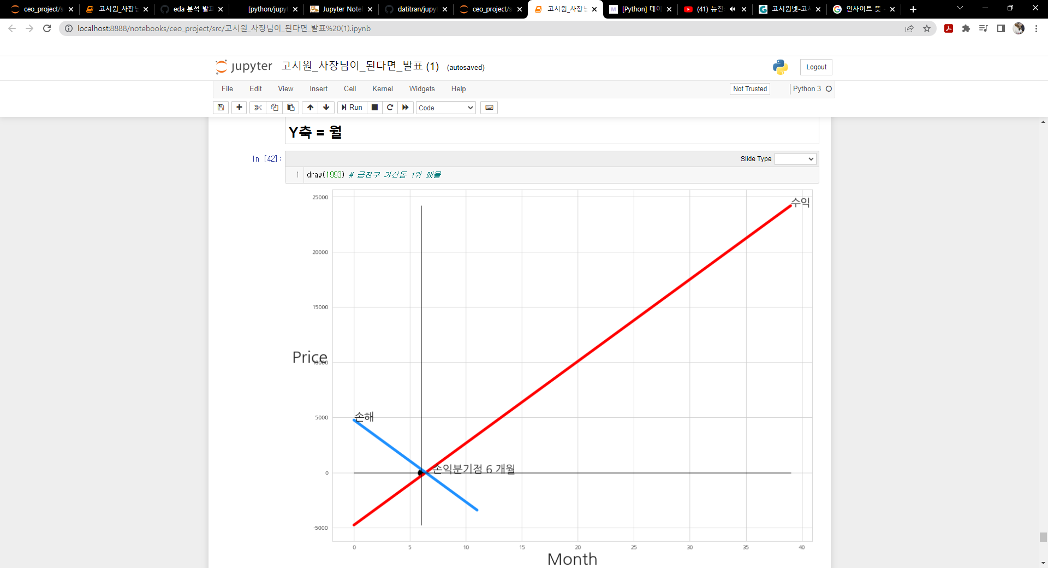
금천구 가산 1위 매물 (1993)
X축 = 가격,
Y축 = 월

